Slide 1
Tillit - Limet i et hvert samfunn
av Sherry Hakimnejad
27.10.2022

Slide 2


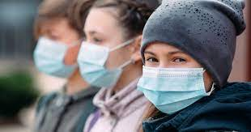
Ung i Oslo 2021:
Pandemi og ungdom
Skole og ungdom
Bydels forskjeller

Slide 3

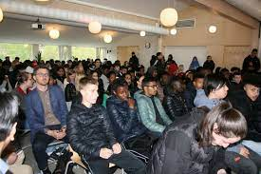
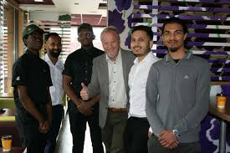
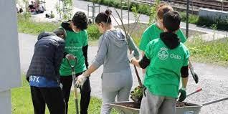
Jobb, jobb, jobb:
7 000 ungdommer søkte på 4 000 jobber.
Budsjett: 35 millioner
Storsatsning på 180 millioner de neste 4 årene.

Slide 4
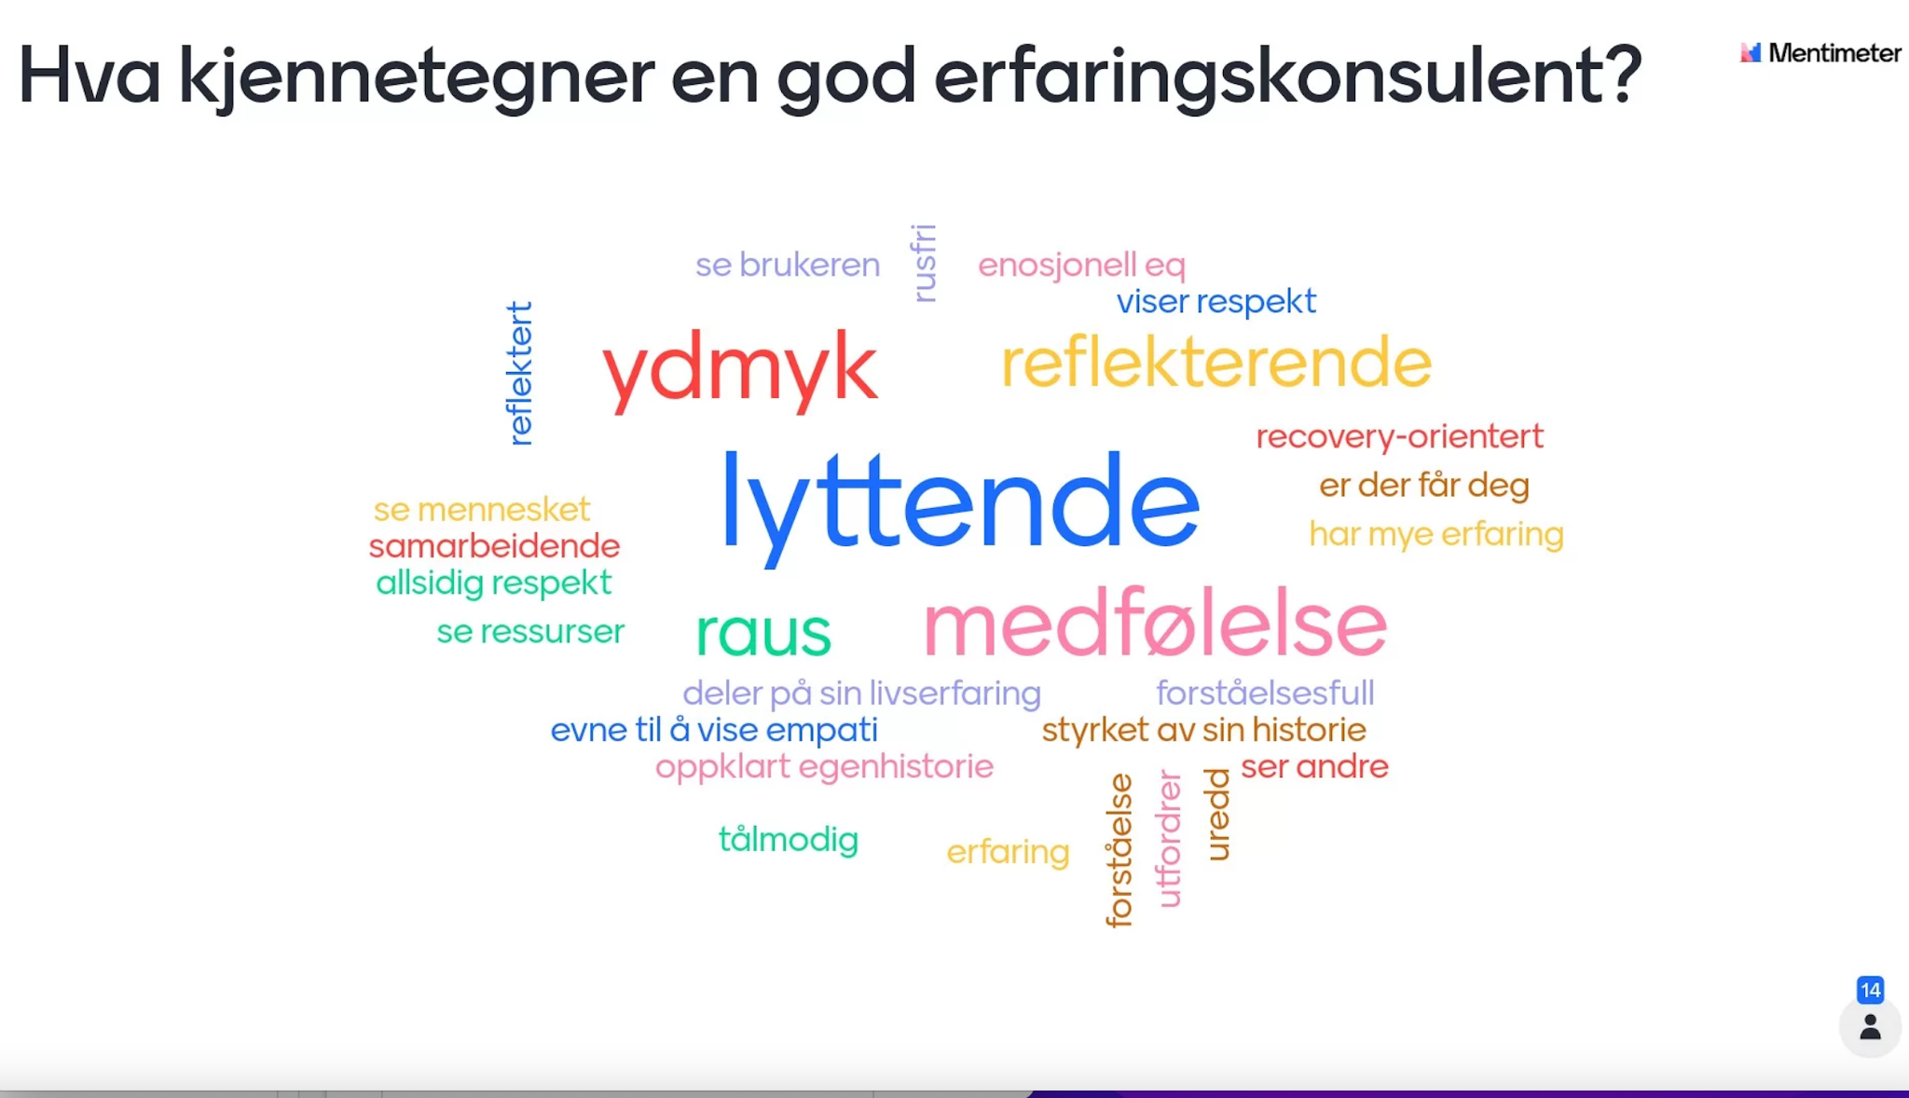
Erfaringskonsulenter
Fantastisk ide
Men….
Trengs å knas mer for å nå sitt potensial

Slide 5


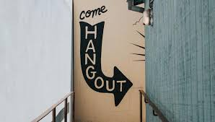
Tidsriktige ungdomsarenaer:
Ungdomsklubber, aktivitetshus MÅ ha TIDSRIKTIGE AKTIVITETER…. Som gir ungdommene verktøy som hjelper deres hverdagsituasjon.
Kobling mellom aktivitet, kompetanseheving og lønnet arbeid.
De ansatte bør ha faglig kompetanse - tiden for den ufaglærte ungdomsarbeider er forbi.
Stedene bør ha som visjon å være ungdomsdrevet

Slide 6
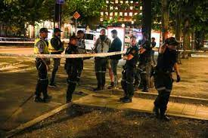
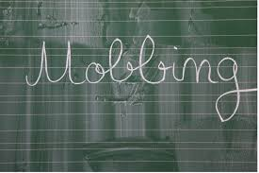

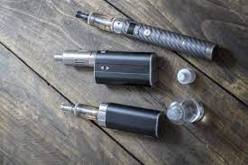
Hvorfor tidsriktige ungdomsarenaer:
Ungdommene er hardere og tøffere mot hverandre og samfunnet rundt
Ekstremt stor behov for tilhørighet og fellesskapbehov- spesielt blant sine egne

Slide 7
Takk for oppmerksomheten
Women-life-freedom
Kontaktinformasjon: 90160289. E-post: s.hakimnejad@gmail.com

